Slide 1
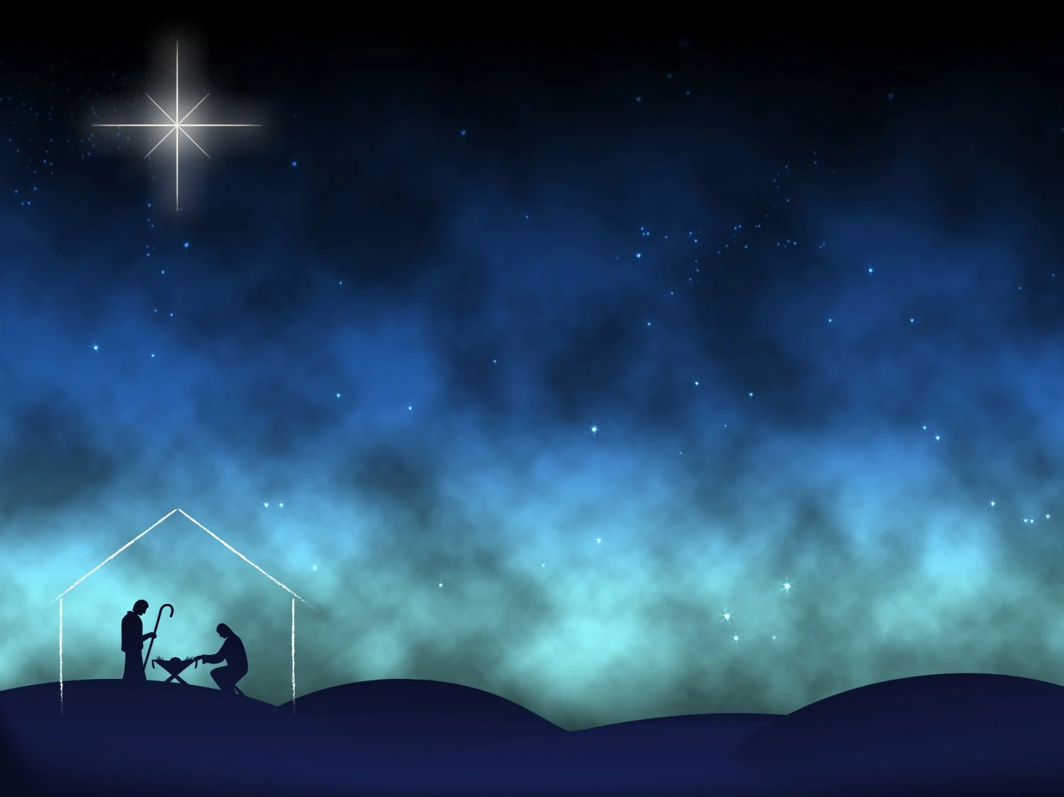
已然未然的
「以馬內利」
賽 7:13-14，8:10；太1: 20-23

Slide 2
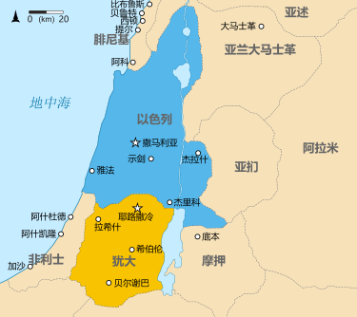
公元前735-734年間，亚兰国和以色列北国联合来攻打犹大国

Slide 3
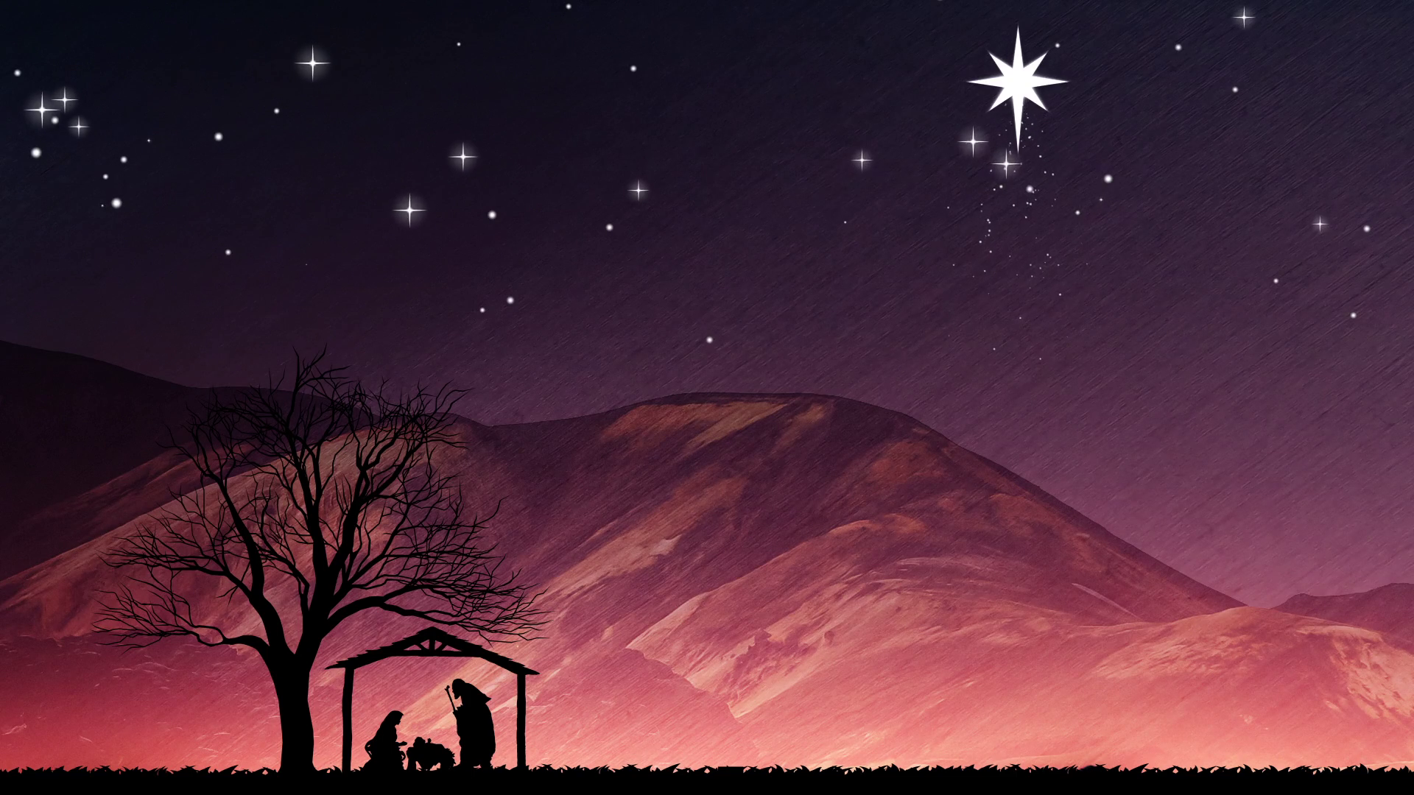
以赛亚书 7:10耶和華又曉諭亞哈斯說：11「你向耶和華－你的神求一個兆頭：或求顯在深處，或求顯在高處。」12亞哈斯說：「我不求；我不試探耶和華。」13以賽亞說：「大衛家啊，你們當聽！你們使人厭煩豈算小事，還要使我的神厭煩嗎？14因此，主自己要給你們一個兆頭，必有童女懷孕生子，給他起名叫以馬內利（就是神與我們同在的意思）。15到他曉得棄惡擇善的時候，他必吃奶油與蜂蜜。16因為在這孩子還不曉得棄惡擇善之先，你所憎惡的那二王之地必致見棄。

Slide 4
一、 不要害怕，因為神與我們同在

Slide 5
一、 不要害怕，因為神與我們同在
以赛亚书8:3我－以賽亞與妻子同室；她懷孕生子，耶和華就對我說：「給他起名叫瑪黑珥‧沙拉勒‧哈施‧罷斯；4因為在這小孩子不曉得叫父叫母之先，大馬士革的財寶和撒馬利亞的擄物必在亞述王面前搬了去。」

Slide 6
一、 不要害怕，因為神與我們同在
以赛亚书8:3我－以賽亞與妻子同室；她懷孕生子，耶和華就對我說：「給他起名叫瑪黑珥‧沙拉勒‧哈施‧罷斯；4因為在這小孩子不曉得叫父叫母之先，大馬士革的財寶和撒馬利亞的擄物必在亞述王面前搬了去。」
我們真正的恐懼不是環境的惡化，而是不確信神與我們同在 。

Slide 7
一、不要害怕，因为神與我們同在
二、化危机为转机，因为神與我們同在

Slide 8
一、不要害怕，因为神與我們同在
二、化危机为转机，因为神與我們同在
以賽亞書8:10
任憑你們同謀，終歸無有；
任憑你們言定，終不成立；
因為神與我們同在。

Slide 9
一、不要害怕，因为神與我們同在
二、化危机为转机，因为神與我們同在
以賽亞書8:10
任憑你們同謀，終歸無有；
任憑你們言定，終不成立；
因為神與我們同在。
定睛在神要我們做的事情上

Slide 10
一、不要害怕，因为神與我們同在
二、化危机为转机，因为神與我們同在
三、超越困境，因为神與我們同在

Slide 11
馬太福音 1:21她將要生一個兒子，你要給他起名叫耶穌，因他要將自己的百姓從罪惡裏救出來。」22這一切的事成就是要應驗主藉先知所說的話，23說：
必有童女懷孕生子；
人要稱他的名為以馬內利。
（以馬內利翻出來就是「神與我們同在」。）

Slide 12
一、不要害怕
二、化危机为转机
三、超越困境
因为神與我們同在！

